Slide 1
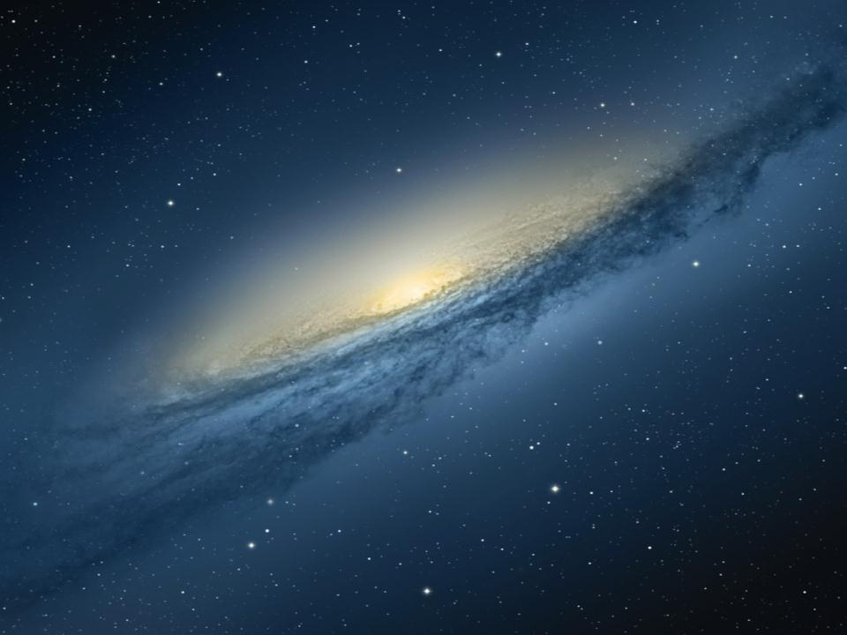
Из чего состоит Вселенная?
Автор проекта: Сахарова Наталья,
ученица 11А класса, МБОУ «Лицей № 2»,
г. Нижневартовск, май 2015 г.

Slide 2
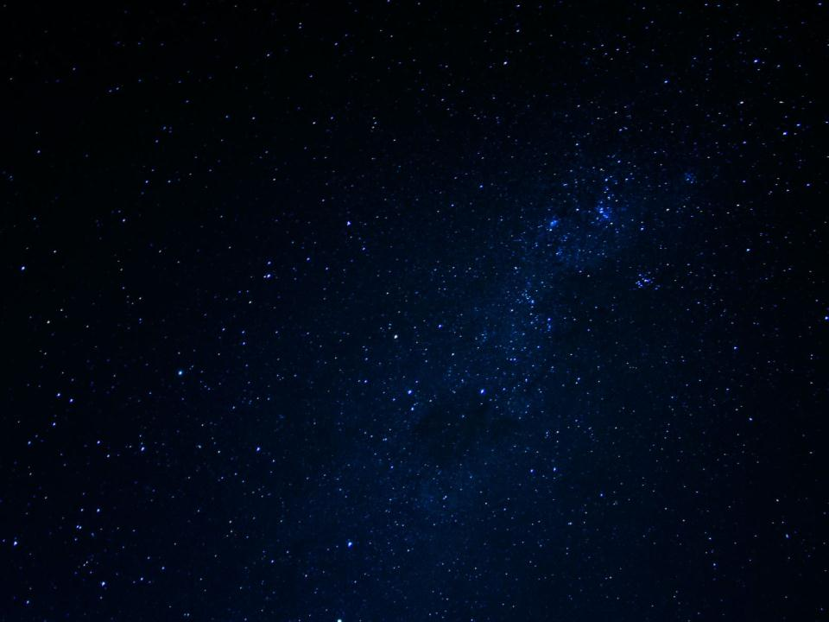
Содержание:
Понятие Вселенной
Облик Вселенной
Из чего состоит Вселенная
Краткие сведения о составе пространства Вселенной
Строение Вселенной
Иерархия масштабов во Вселенной
Темная энергия
Темная материя
Обнаружение темной материи
Альтернативные теории
Плазменная космология
Модифицированная ньютоновская динамика
Материя из других измерений
Материя, как дефект пространства
ВЫХОД

Slide 3
Понятие вселенной
Вселенная — не имеющее строгого определения понятие в астрономии и философии. Оно делится на две принципиально отличающиеся сущности: умозрительную (философскую) и материальную, доступную наблюдениям в настоящее время или в обозримом будущем. Если автор различает эти сущности, то, следуя традиции, первую называют Вселенной, а вторую — астрономической Вселенной или Метагалактикой (в последнее время этот термин практически вышел из употребления).
Вселенная является предметом исследования космологии.
ВЫХОД

Slide 4
Облик Вселенной
Представляя Вселенную как весь окружающий мир, мы сразу делаем её уникальной и единственной. И вместе с этим лишаем себя возможности описать её в терминах классической механики: из-за своей уникальности Вселенная ни с чем не может взаимодействовать, она — система систем, и поэтому в её отношении теряют свой смысл такие понятия, как масса, форма, размер. Вместо этого приходится прибегать к языку термодинамики, употребляя такие понятия как плотность, давление, температура, химический состав.
ВЫХОД

Slide 5
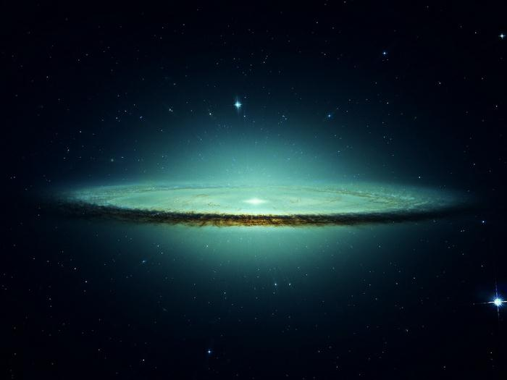
Миллиарды лет назад наша Вселенная возникла после катастрофического Большого Взрыва. По мере того, как ранняя Вселенная медленно охлаждалась, в ней начала развиваться жизнь. В результате сформировались звезды, галактики и остальные видимые ее части. Однако человек способен видеть лишь десятую часть Вселенной, остальные 90% - темная материя и темная энергия.
Тёмная материя в астрономии и космологии, а также в теоретической физике — гипотетическая форма материи, которая не испускает электромагнитного излучения и не взаимодействует с ним. Темная энергия же — математическая модель энергии, объясняющая расширение Вселенной.
ВЫХОД

Slide 6
Из чего состоит Вселенная
ВЫХОД

Slide 7
Краткие сведения о составе пространства Вселенной
Химический состав:
Средняя температура:
2,725 К
Плотность материи:
0⁻²⁹г/см³
ВЫХОД

Slide 8
Строение Вселенной
При переходе к масштабам меньше 100 Мпк обнаруживается чёткая ячеистая структура. Внутри ячеек пустота — войды. А стенки образованы из сверхскоплений галактик. Эти сверхскопления — верхний уровень целой иерархии, затем идут скопления галактик, потом локальные группы галактик, а самый нижний уровень (масштаб 5-200 кпк) — это огромное многообразие самых различных объектов. Конечно, все они — галактики, но все они различны: это и линзовидные, неправильные, эллиптические, спиральные, с полярным кольцами, с активными ядрами и т. д.
1 пк(парсек) = 30,8568 трлн км
ВЫХОД

Slide 9
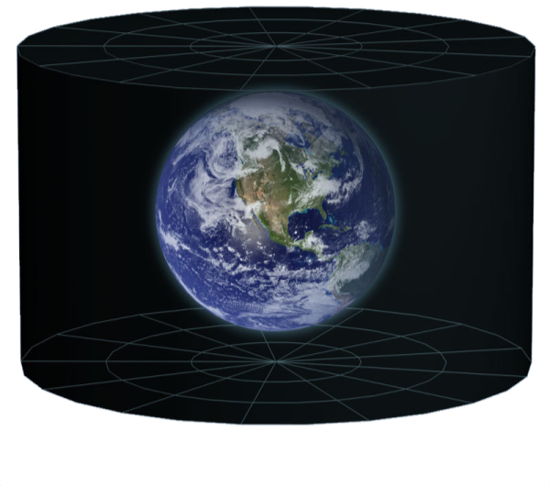
Иерархия масштабов во Вселенной Земля (Earth)
ВЫХОД

Slide 10
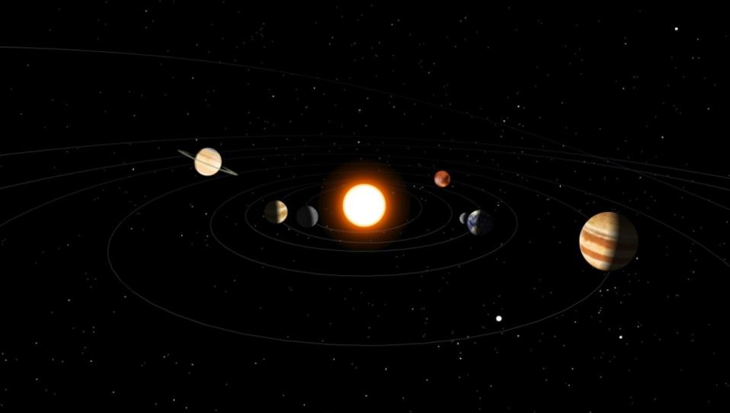
Иерархия масштабов во Вселенной Солнечная система (Solar system)
Земля
ВЫХОД

Slide 11
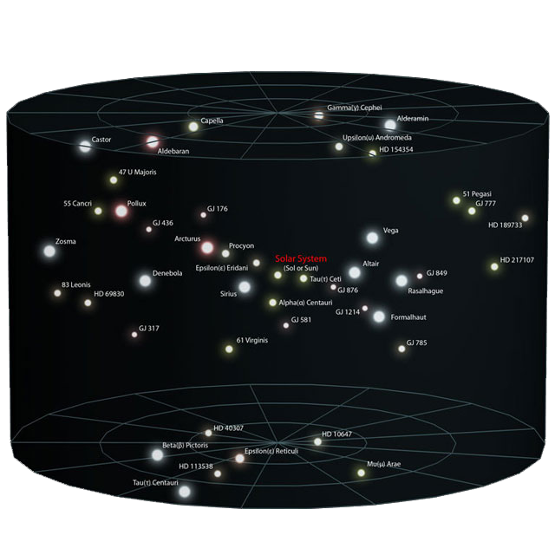
Иерархия масштабов во Вселенной Солнечное межзвездное окружение (solar interstellar neighborhood)
ВЫХОД

Slide 12
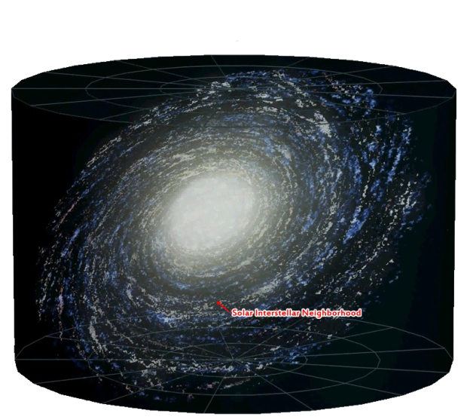
Иерархия масштабов во Вселенной Галактика млечного пути (Milky Way Galaxy)
ВЫХОД

Slide 13
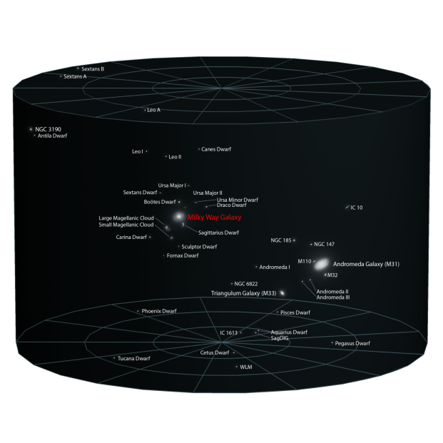
Иерархия масштабов во Вселенной Местная группа галактик (Local Galactic group)
ВЫХОД

Slide 14
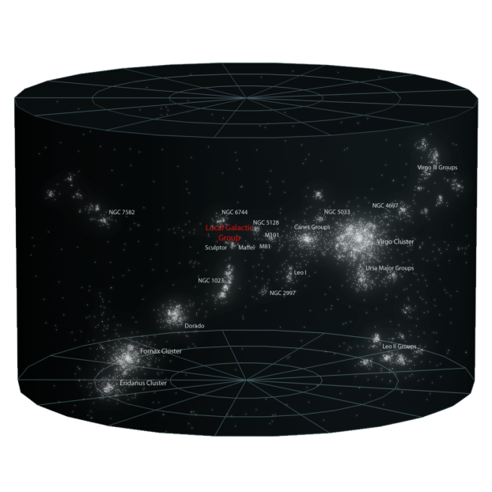
Иерархия масштабов во Вселенной Сверхскопление Девы (Virgo supercluster)
ВЫХОД

Slide 15
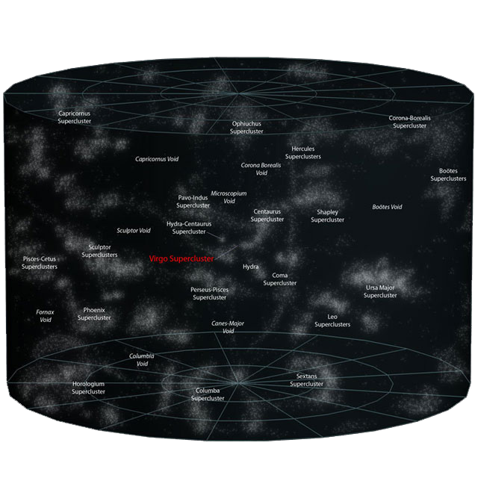
Иерархия масштабов во Вселенной Местные сверхскопления (Local superclusters)
ВЫХОД

Slide 16
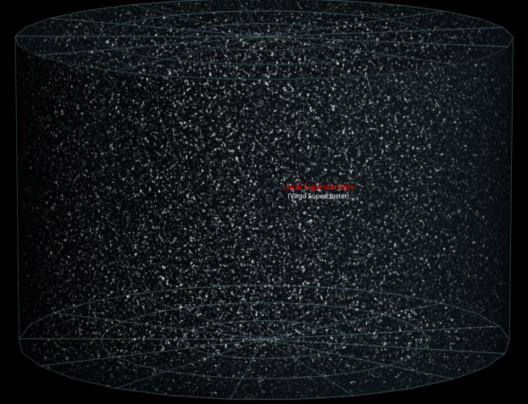
Иерархия масштабов во Вселенной Наблюдаемая Вселенная (Observable Universe)
ВЫХОД

Slide 17
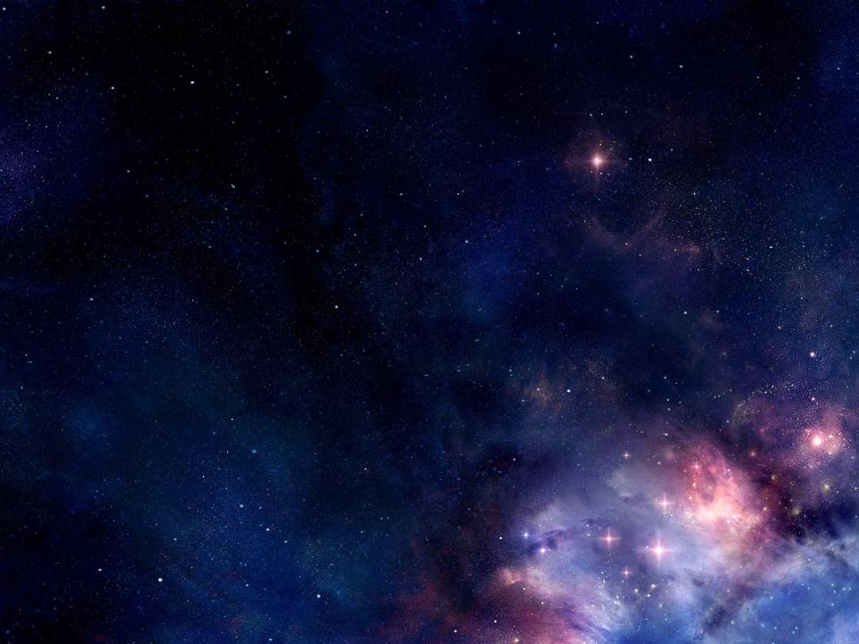
Темная энергия
Тёмная энергия в космологии — вид энергии, введённый в математическую модель Вселенной, ради объяснения наблюдаемого её расширения с ускорением.
Существует два варианта объяснения сущности тёмной энергии:
тёмная энергия есть космологическая константа — неизменная энергетическая плотность, равномерно заполняющая пространство Вселенной.
тёмная энергия есть некая квинтэссенция — динамическое поле, энергетическая плотность которого может меняться в пространстве и времени.
ВЫХОД

Slide 18
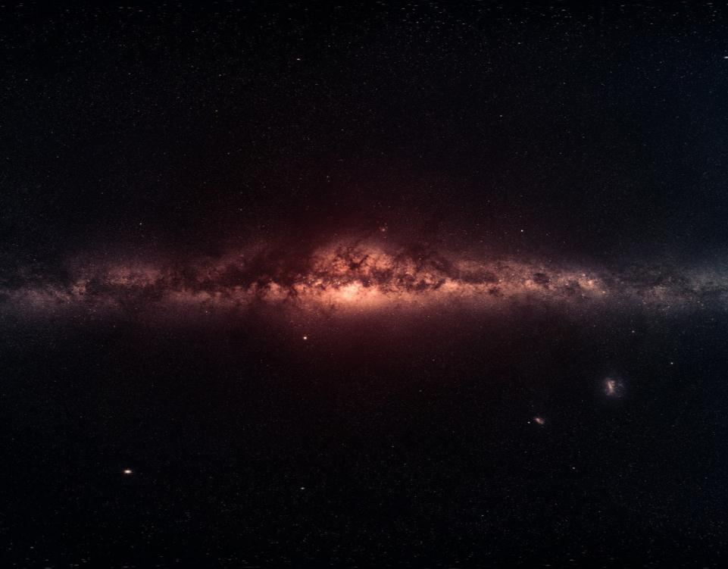
Темная материя
Как уже было сказано, большую часть пространства Вселенной заполняет темная материя. На данный момент мы знаем о ней очень мало.
Прежде всего, нет никаких сомнений в том, что темная материя существует, она сродни обычному веществу в том смысле, что способна собираться в сгустки (размером, скажем, с галактику или скопление галактик) и участвует в гравитационных взаимодействиях так же, как обычное вещество. Скорее всего, она состоит из новых, не открытых еще в земных условиях частиц.
ВЫХОД

Slide 19
Обнаружение темной материи
Доказательством существования темной материи является ее тяжесть – сила гравитации, которая, словно клей, сохраняет целостность Вселенной. Все части Вселенной взаимно притягиваются друг к другу. Благодаря этому ученые смогли рассчитать общую массу видимой Вселенной, а также показатели гравитационных сил. В ходе расчетов был выявлен существенный дисбаланс в этих параметрах, что дало основание полагать, что существует некая невидимая материя, обладающая определенной массой и также подверженная воздействию гравитации.
ВЫХОД

Slide 20
Обнаружение темной материи
Кроме того, доказательством существования темной материи стало ее гравитационное влияние на другие объекты, в том числе на траекторию движения звезд и галактик.
Было обнаружено, что многие галактики вращаются быстрее, чем ожидалось. Согласно теории гравитации А. Эйнштейна, они должны разлетаться в разные стороны. Однако что-то невидимое будто удерживает их вместе. Следовательно, темная материя - это некое невидимое гравитирующее вещество.
ВЫХОД

Slide 21
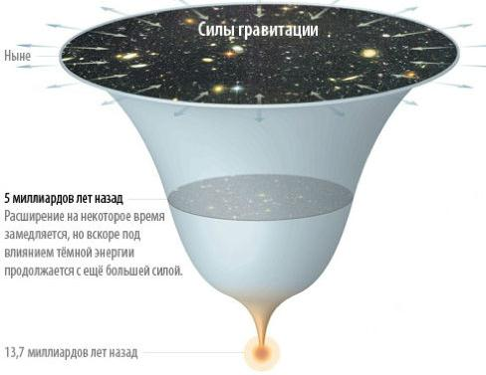
Обнаружение темной материи
13, 7 миллиардов лет назад произошел Большой Взрыв, положивший начало расширению Вселенной. Спустя почти 10 миллиардов лет расширение на некоторое время замедлилось, но вскоре под влиянием темной энергии продолжилось с еще большей силой.
ВЫХОД

Slide 22
Альтернативные теории
Также на сегодняшний день существует ряд альтернативных теорий о строении Вселенной. Мы рассмотрим четыре самых распространенных в мире теорий:
Плазменная космология
Модифицированная ньютоновская динамика
Материя из других измерений
Материя, как дефект пространства
ВЫХОД

Slide 23
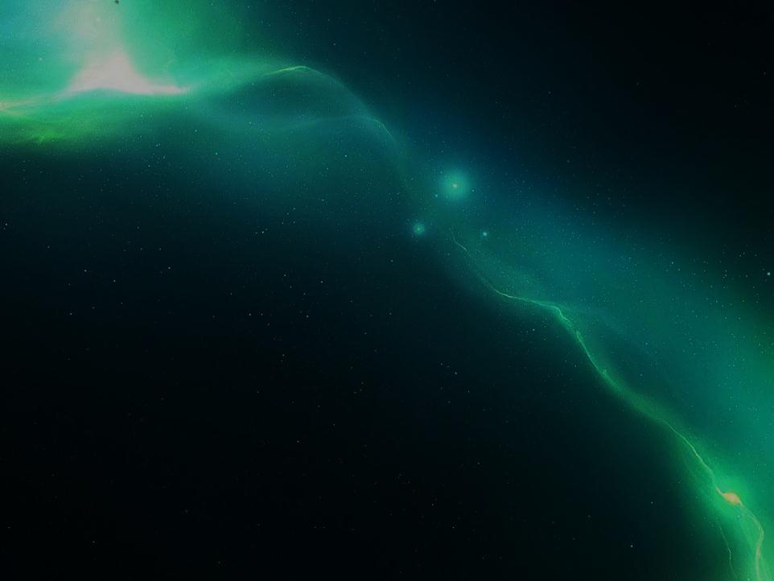
Плазменная космология (космология плазмы)
Эта теория была разработана ещё в 1960-ых годах шведским физиком по имени Ханнес Альфвен - при этом он использовал опыт своих исследований околоземной плазмы - полярного сияния.
Основой теории является предположение, что электрические силы являются более весомыми на больших расстояниях, чем гравитация. Если допустить, что плазма заполняет всю Вселенную и имеет хорошую проводимость, то она могла бы проводить огромные электрические токи (около 1017 - 1019 Ампер) на масштабах в десятки мегапарсек. Такие токи создают мощное галактическое магнитное поле, которое в свою очередь формирует структуру как галактик, так и их скоплений.
ВЫХОД

Slide 24
Плазменная космология (космология плазмы)
Но, на данный момент, таких мощных токов в масштабах десятков мегапарсек современная астрофизика не наблюдает.
В настоящее время плазменная космология как теория непопулярна, так как отрицает развитие Вселенной по пути Большого Взрыва. С другой стороны, если отказаться от теории Большого Взрыва и считать возраст Вселенной гораздо большим, чем 13.7 миллиардов лет, то скрытая масса во многом может быть объяснена такими макро объектами как чёрные карлики, которые эволюционируют из остывших за десятки миллиардов лет белых карликов.
ВЫХОД

Slide 25
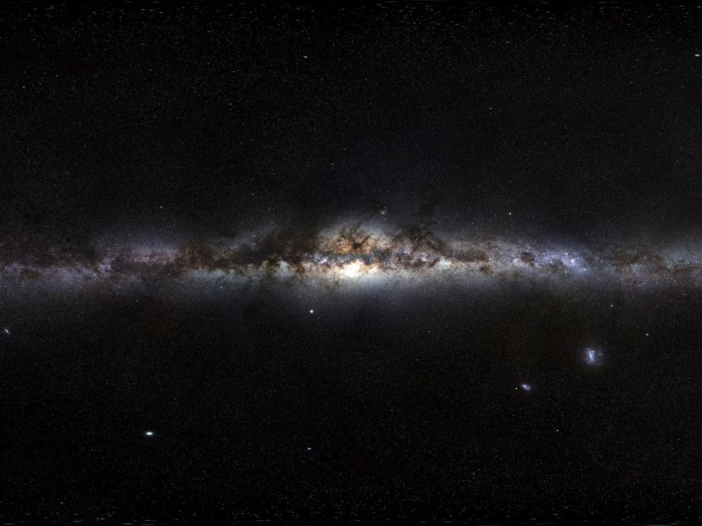
Модифицированная ньютоновская динамика
Модифицированная ньютоновская динамика(MOND) была предложена Мордехаем Милгромом в 1983 году для того, чтобы смоделировать наблюдаемые постоянные скорости вращения. Он заметил, что ньютоновская сила гравитации подтверждена только для относительно больших ускорений, и предположил, что для малых ускорений закон всемирного тяготения Ньютона может не работать.
Это физическая гипотеза, альтернативная теория гравитации, предлагающая изменение в законе тяготения Ньютона, объясняющее вращение галактик без привлечения тёмной материи. Когда постоянная скорость обращения внешних частей галактик была впервые обнаружена, это было неожиданно, так как ньютоновская теория гравитации предсказывает, что чем дальше объект от центра, тем меньше его скорость. Например, для орбит планет солнечной системы скорость убывает с увеличением расстояния до Солнца.
ВЫХОД

Slide 26
Модифицированная ньютоновская динамика
В настоящее время MOND стоит особняком от широко распространённых и практически общепринятых теорий тёмной материи и имеет статус сомнительной теории, не имеющей существенной поддержки среди астрономов и астрофизиков.
Теория тёмной материи предполагает наличие в каждой галактике не определённого ещё типа материи, что обеспечивает распределение массы, отличное от наблюдаемого для обычного вещества. Эта тёмная материя концентрируется в так называемые гало, намного большие, чем видимые части галактик, и своим гравитационным притяжением обеспечивает почти постоянную скорость вращения внешних видимых частей галактик.
ВЫХОД

Slide 27
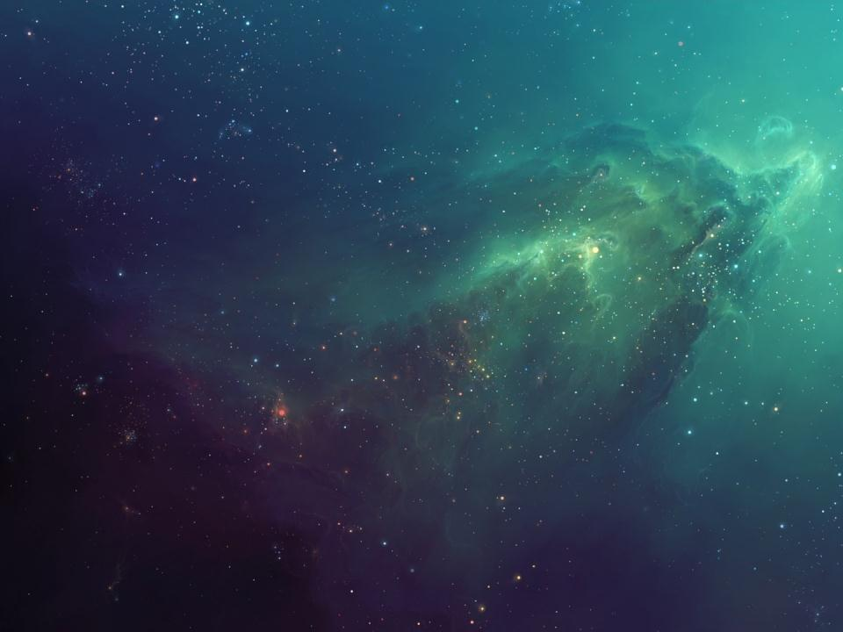
Материя из других измерений (параллельных Вселенных)
В некоторых теориях о дополнительных измерениях гравитация принимается как уникальный тип взаимодействия, который может действовать на наше пространство из дополнительных измерений . Это предположение помогает объяснить относительную слабость гравитационного взаимодействия по сравнению с тремя другими основными взаимодействиями (электромагнитным, сильным и слабым).
Отсюда следует, что эффект тёмной материи может быть логично объяснён взаимодействием видимой материи из наших обычных измерений с массивной материей из других (дополнительных, невидимых) измерений через гравитацию. При этом остальные типы взаимодействий эти измерения и эту материю в них не могут никак ощутить, не могут с ней взаимодействовать.
ВЫХОД

Slide 28
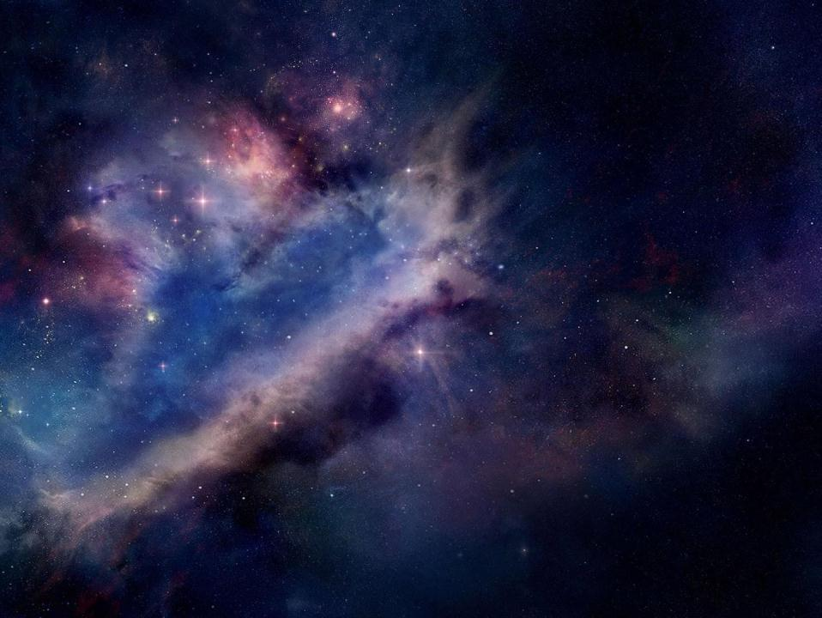
Материя, как дефект пространства
Тёмная материя может просто являться изначальным (возникшим в момент Большого Взрыва) дефектом пространства, который может содержать в себе энергию, тем самым вызывая гравитационные силы. Это предположение может быть исследовано и проверено с помощью орбитальной сети космических зондов (вокруг Земли или в пределах Солнечной системы), оснащённых точными непрерывно синхронизируемыми (с помощью GPS системы) ядерными часами, которые зафиксируют прохождение такого дефекта через данную сеть.
Эффект проявится как необъяснимое рассогласование хода этих часов, имеющее чёткое начало и, со временем, конец (в зависимости от направления движения и размеров такого дефекта).
ВЫХОД

Slide 29
Источники
https://ru.wikipedia.org/wiki/Тёмная_материя
https://ru.wikipedia.org/wiki/Вселенная
http://masterok.livejournal.com/2124547.html
https://ru.wikipedia.org/wiki/Темная_энергия
http://routir1.blogoda.ru/b/195305138/125994.html
ВЫХОД

